Slide 1

Predikcia oblasti výskytu rýb pomocou metód strojového učenia
Vedúci práce: doc. RNDr. Ľubomír Antoni, PhD.
Konzultant: Mariana Zapotoková, Vissim
Bc. Daniela Pillárová
Diplomový seminár, 26.3.2026

Slide 2
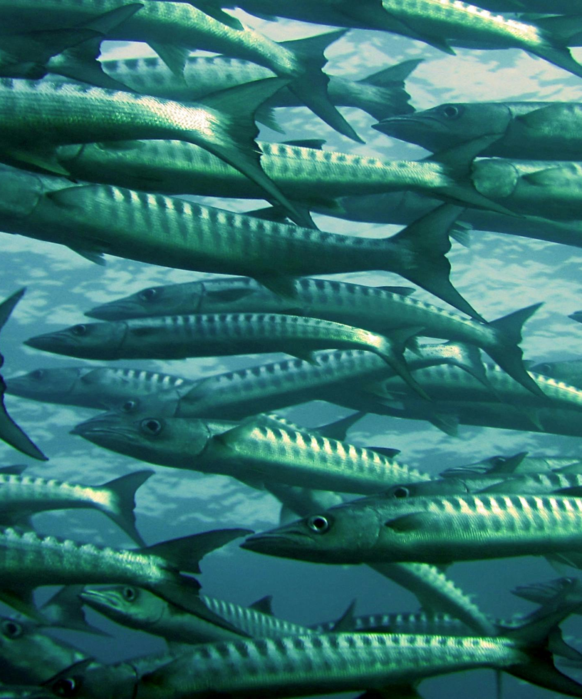
Globálny problém
Každý rok je približne 20 % celosvetových úlovkov rýb nelegálnych (11 až 26 miliónov ton rýb).
Najviac postihnuté sú africké pobrežné krajiny. Ročný pokles príjmov vedie k potravinovej neistote, strate zdrojov obživy a poškodeniu morskej biodiverzity.

Slide 3
Riešenie
Predpoveď rybolovných oblastí s predstihom niekoľkých dní
Motivácia
Prevencia nelegálneho rybolovu v rizikových zónach
Optimalizácia nákladov firiem a vyššia efektivita úlovku
Notes:
Tento problem sa rozhodla riesit spolocnost Vissim. Ich napadom bolo na zaklade verejne dostupnych dat z minulosti predpovedat oblasti rybolovu par dni dopredu. Vyskum tejto oblasti by vedel namornym firmam poskytnut informaciu na ktore oblasti si maju dat v blizkej dobe pozor ak chcu predist nelegalnemu rybolovu alebo do ktorych oblasti maju ist rybarcit ak chcu optimalizovat ich naklady a zaroven si byt isty ze nieco ulovia. Zamerali sme sa teda na oblast severnej europy, konkretne oblast okolo Norska, kde teda Vissim primarne posobi.

Slide 4
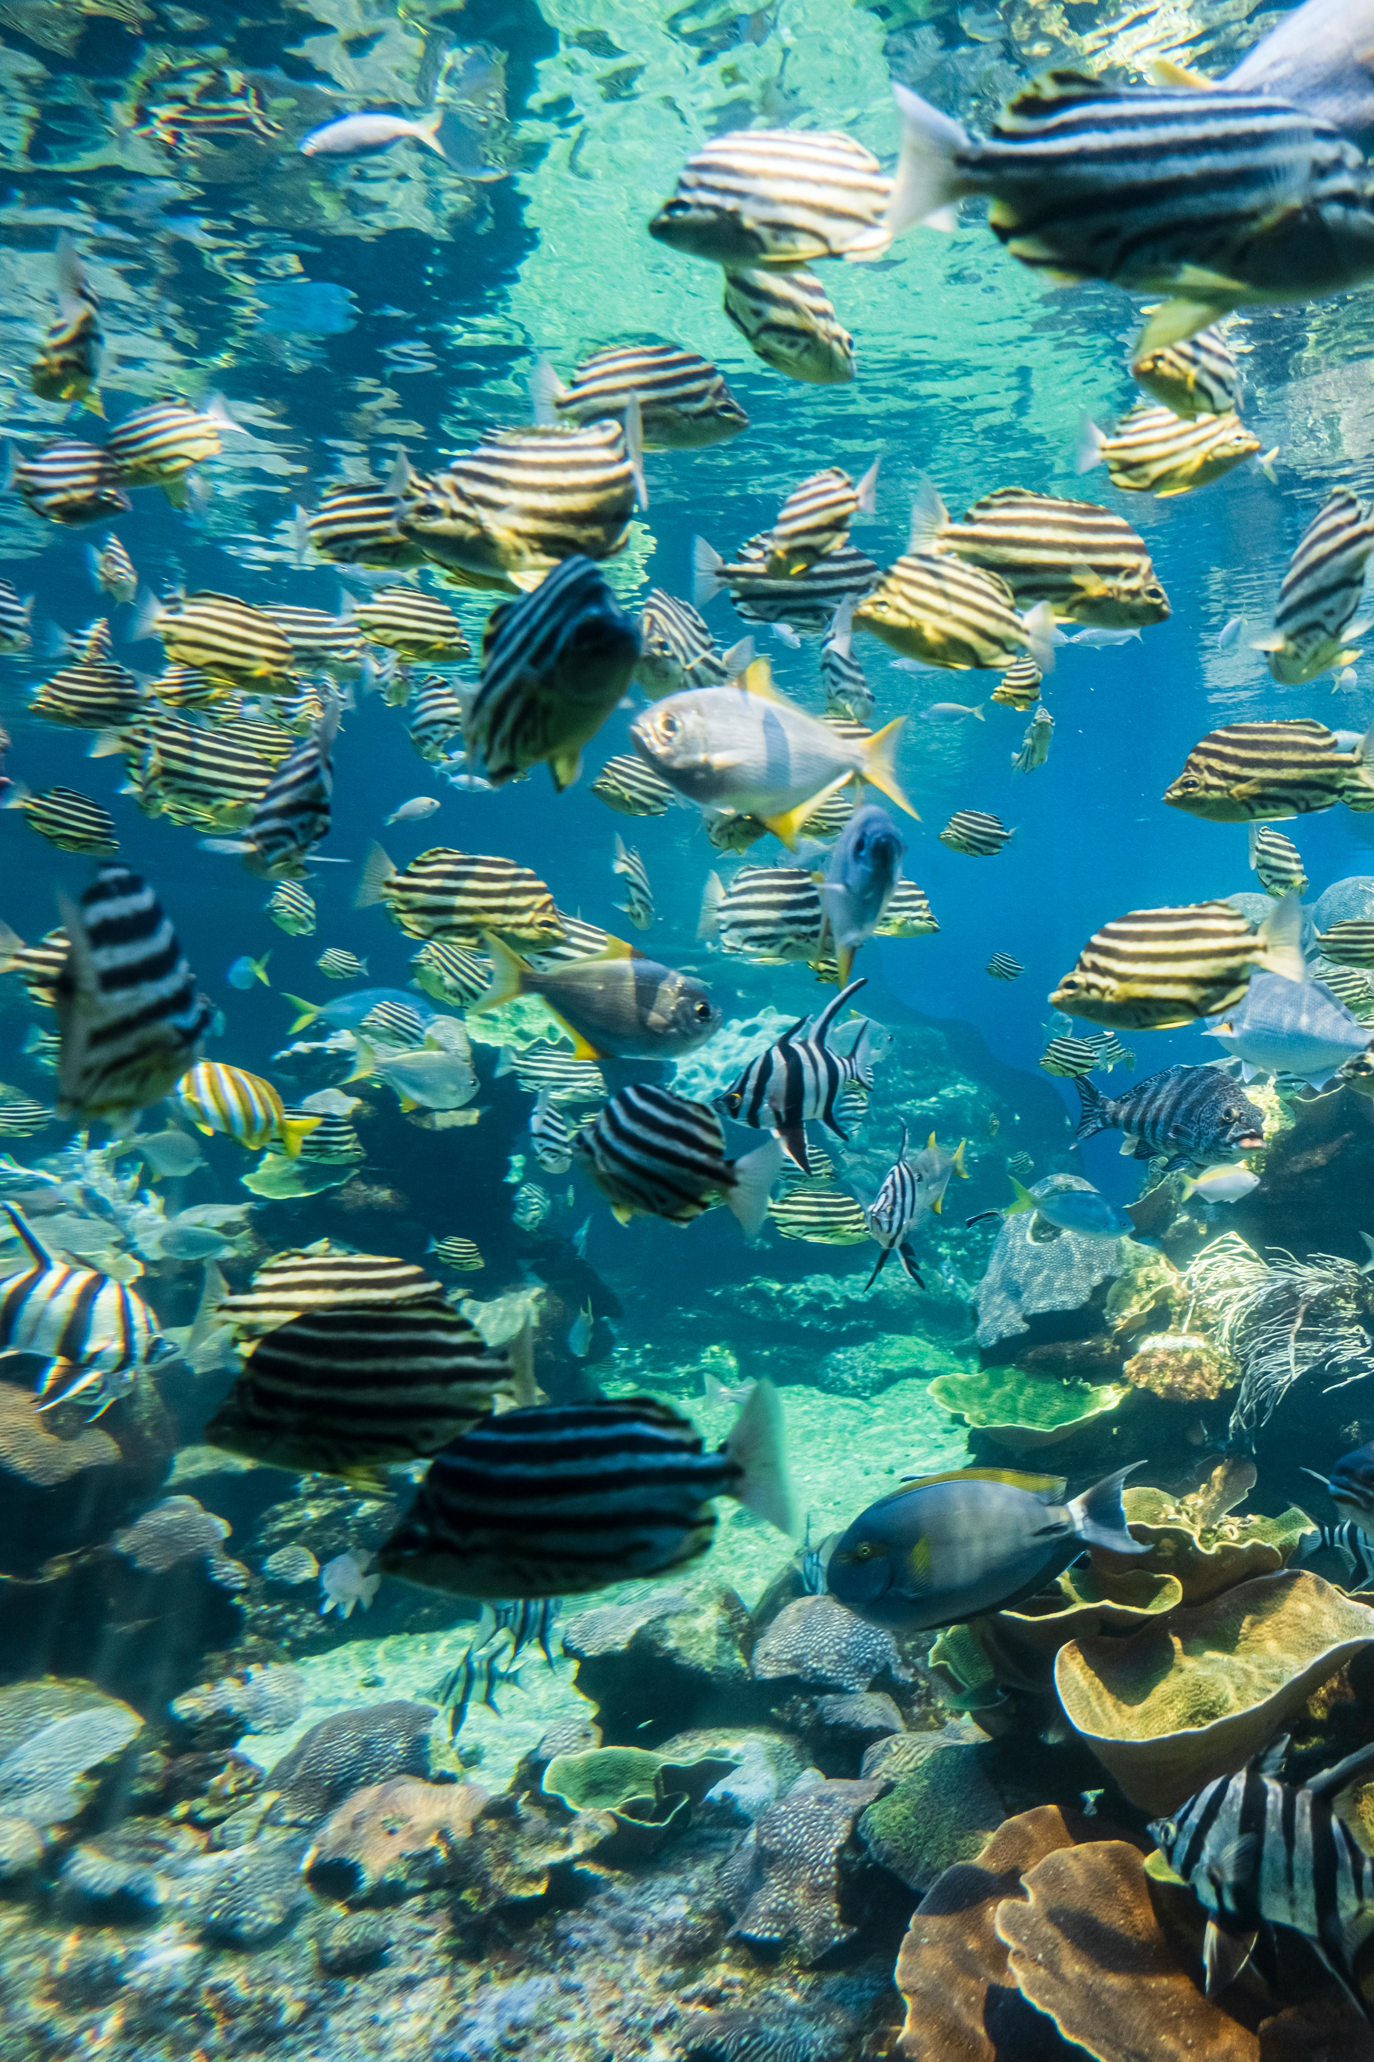
Dataset?
… musíme si vytvoriť ☺
Využitie verejných historických dát (úlovky, oceánske vlastnosti, dáta o polohe nórskych plavidiel)
Zameranie na severnú Európu a vody v okolí Nórska

Slide 5

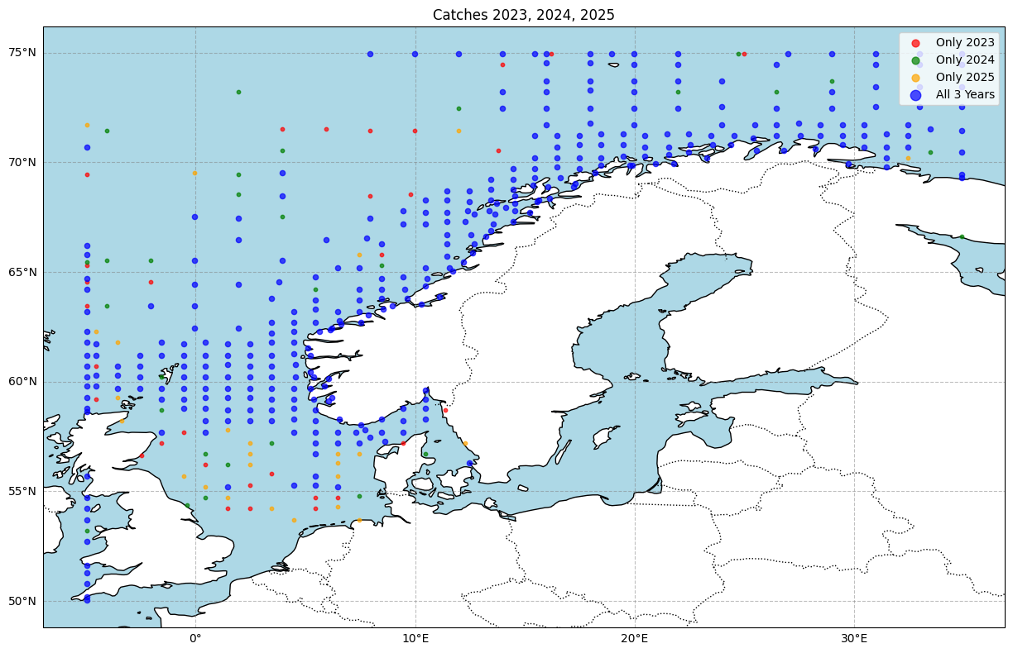
Dáta o úlovkoch
Zdroj dát: Nórske riaditeľstvo rybolovu
Roky: 2023, 2024, 2025
Súradnice GPS, dátum, hmotnosť úlovku (kg)
Agregácia dát podľa dátumu a miesta (v jeden deň v rovnakej GPS oblasti môže byť viacero úlovkov)
Modré body v grafe ako stále loviská počas 3 rokov
Notes:
Data o ulovkoch mame zo stranky norskeho riaditelstva rybolovu, ktore tieto data zverejnuju a updatuju. Zamerali sme sa na roky 2023, 2024 a 2025. Z tychto dat nas zaujima kde bol dany ulovok, teda o mieste vieme skrz longitude a latitude hodnoty, ako aj samotna hmotnost ulovku v dany den. V datach sa nachadzalo viacero zaznamov o ulovku z rovnakej polohy a v rovnaky den, preto sme tieto data scitali.
Kazda lod ktore je na rybolove ma poskytovat informaciu o svojej polohe, ak ju neposkytne tak ide o nelegalny rybolov. To znamena ze pracujeme len s datami o legalnom rybolove. Na grafe je vykreslene bodkami kde vsade pocas tychto 3 rokov bol aspon 1 nejaky ulovok. Modre bodky predstavuju oblast kde kazdorocne sa nieco ulovi.

Slide 6
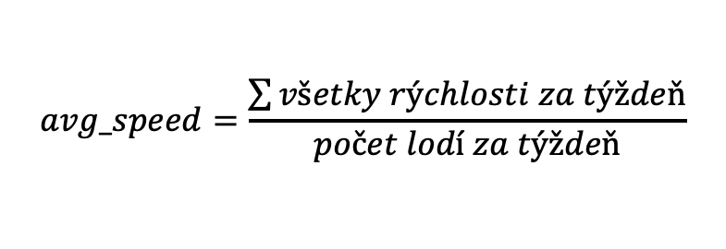
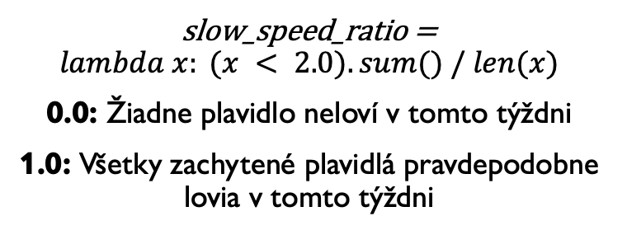
VMS dáta
Údaje o nórskych rybárskych plavidlách s dĺžkou 15 metrov a viac (povinnosť v Nórsku hlásiť svoju polohu)
Priestorová (podľa GPS oblasti) a časová (týždenné hodnoty) agregácia:
počet hlásených lodí, počet unikátnych lodí
rýchlosť plavenia:
  nad 10 uzlov (námorná míľa/h) = tranzit plavidla
  menej ako 2 uzly = rybolov
Priemerná rýchlosť
Pomer lodí s nízkou rýchlosťou
slow_speed_ratio =
$$lambda x: (x < 2.0).sum() / len(x)$$
0.0: Žiadne plavidlo neloví v tomto týždni
1.0: Všetky zachytené plavidlá pravdepodobne lovia v tomto týždni
$$avg_speed=\frac{\sum{všetky rýchlosti za týždeň}}{počet lodí za týždeň}$$
Notes:
Otvorené údaje: hlásenie polohy (VMS) - obsahujú údaje o hlásení polohy z nórskych rybárskych a loveckých plavidiel s dĺžkou 15 metrov a viac, bez ohľadu na to, kde sa nachádzali. Pri tychto datach sme sa zamerali na statisticke hodnoty ako je pocet ohlaseni o rybolove v danej GPS oblasti, pocet unikatnych lodi a ich rychlost. Ak je priemerná rýchlosť vysoká (napr. 10+ namornych mil za hodinu) lode touto oblastou pravdepodobne len prechádzajú. Ak je nízka v oblasti sa pravdepodobne vykonáva aktivita spojená s lovom.
Hodnota 0.0: Žiadne plavidlo v danej oblasti a týždni nespomalilo pod 2 uzly (čistý tranzit).
Hodnota 1.0: Všetky zachytené plavidlá sa pohybovali minimálnou rýchlosťou (státie na mieste alebo intenzívny lov/spracovanie).
Čím bližšie je hodnota k 1.0, tým vyššia je pravdepodobnosť, že daný štvorec (grid) je aktívnym loviskom, a nie len migračnou trasou.

Slide 7
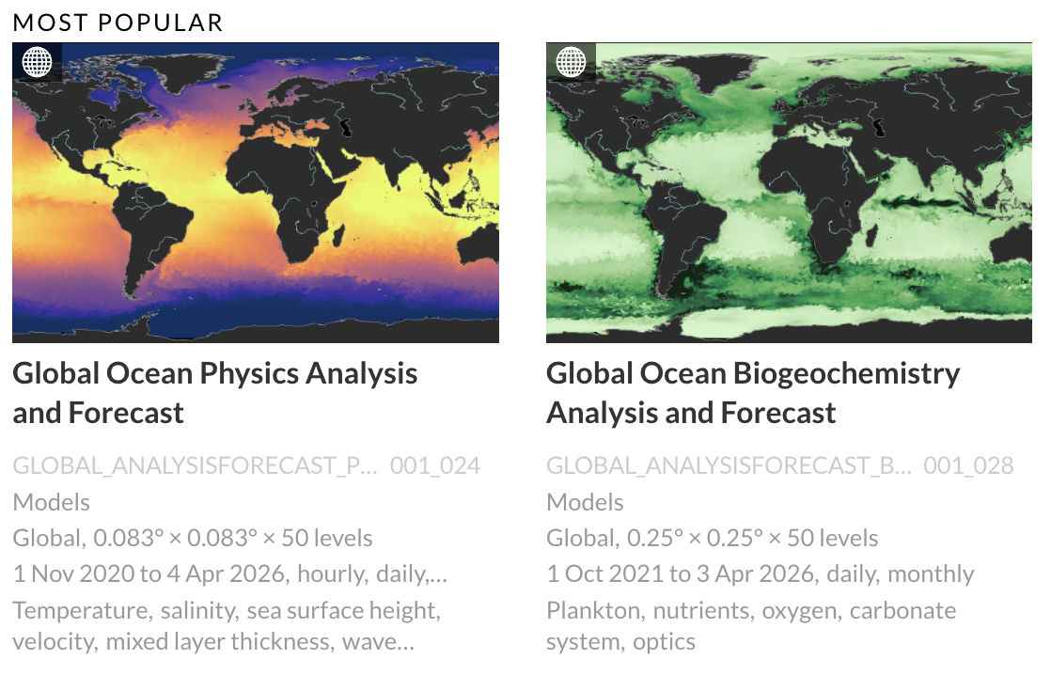

Dáta o oceáne
Zdroj dát: Copernicus Marine Service – satelitné monitorovanie Zeme
SLANOSŤ (sal) vody je indikátor morských prúdov a hustoty vody
TEPLOTA (sst) vody indikuje výskyt konkrétnych druhov rýb
CHLOROFYL (chl) vody je ukazovateľ fytoplanktómu, potravy pre ryby
Notes:
Tieto data mame z databazy Copernicus Marine Service. Zamerali sme sa na konkretne 3 vlastnosi oceanu a to je chlorofyl, salinita a teplota vody. Ukazuje sa ze kazdy

Slide 8
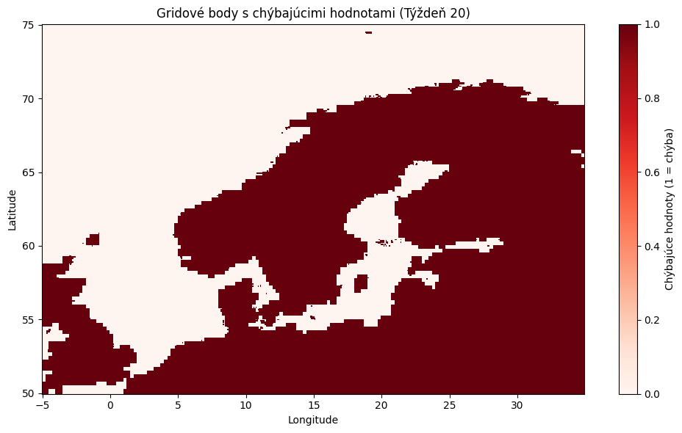
Spracovanie dát o oceáne
Týždenné priemery
Chýbajúce dáta najmä pri pobreží, najviac neúplných dát pri chlorofyle
Interpolácia chýbajúcich hodnôt:
„nearest“ – vezmem hodnotu suseda
  nefungujúca stratégia keď chýba naraz veľa okolitých hodnôt
„linear“ - hodnotu vypočítam ako priemer viacero susedov
  fungujúca stratégia - podľa ocean masky
Notes:
Najprv sme data transformovali na tyzdenne priemery podla ISO kalendarnych tyzdnov. Na tomto grafe je bordovou zobrazena oblast z tyzdna 20, rok 2024, pre ktoru nam chyba informacia v datach bud o slanosti, teplote alebo chlorofyle. Vo vacisne pripadov ide o oblast pevniny, avsak sem tam sa pri pobrezi vyskytli miesta kde islo o oblast vody a niektora premenna chybala, najcastejsie islo o chlorofyl. Ak aspon jedna hodnota bola znama, tak sme zvysne chybajuce hodnoty interpolovali na zaklade okolitych hodnot („nearest“ interpolacia). Tymto sposobom sme aj tak nevedeli doplnit vsetky chybajuce info pretoze sa stalo ze viacero susedov naokolo nemalo uvedenu hodnotu. Tak druha interpolacia prebehla na zaklade ocean masky – linerane dopocitaj hodnotu.

Slide 9
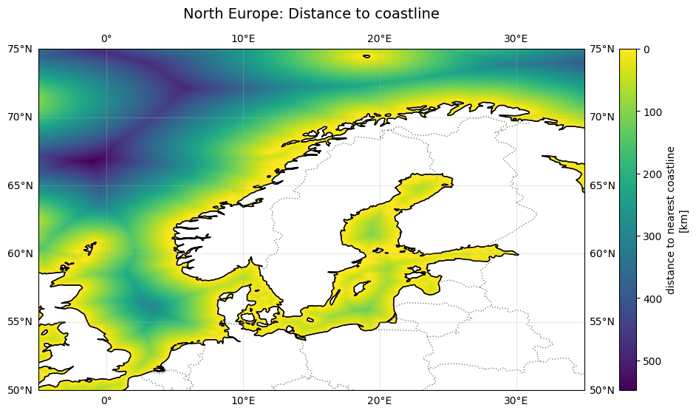
Vzdialenosť od pobrežia
Vzdialenosť konkrétneho bodu na mape od najbližšieho brehu
Identifikácia plytkých pobrežných lovísk a hlbokého mora
Rozlíšenie medzi rôznymi druhmi rýb podľa ich výskytu

Slide 10
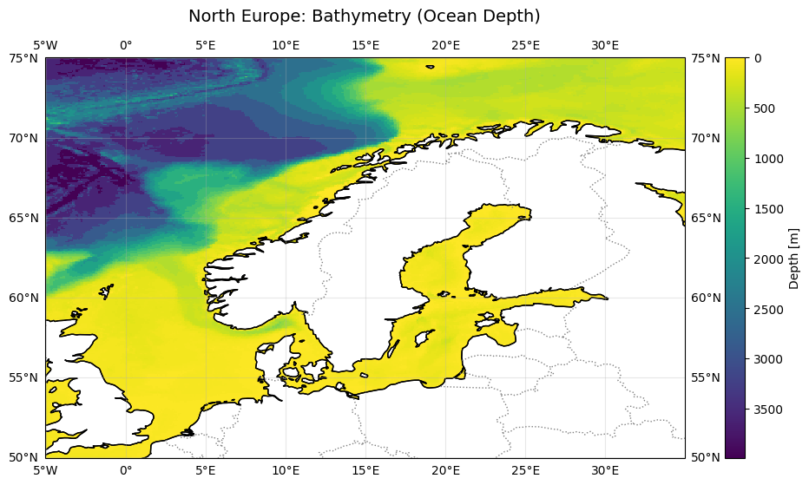
Bathymetria
Údaj o tom ako hlboko sa nachádza morské dno pod hladinou
Kľúčový faktor pre výskyt rýb žijúcich pri dne
Súvislosť s teplotou a tlakom vody v rôznych vrstvách

Slide 11
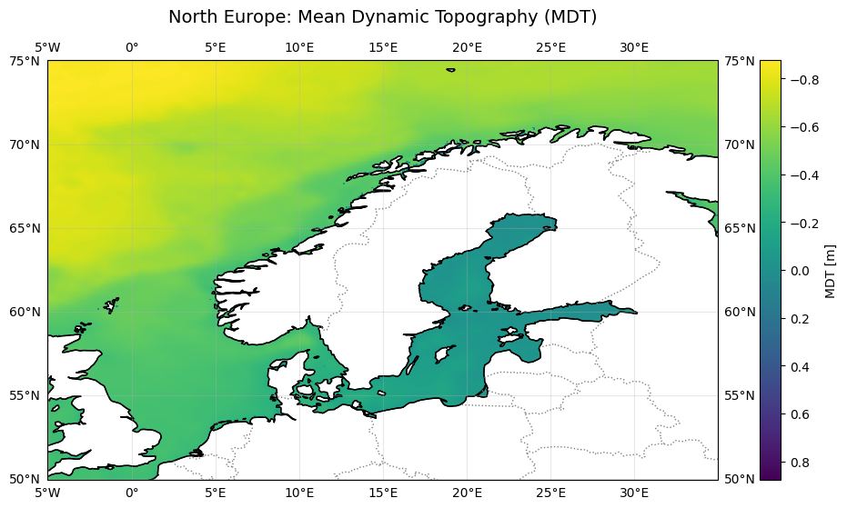
Topografia
Tvar a nerovnosti povrchu morského dna pod vodou
Vplyv na smer prúdenia vody a vznik morských vírov
Vynášanie živín z hlbín smerom nahor pri náraze na terén
Vytváranie prirodzených bariér a úkrytov pre morské živočíchy

Slide 12
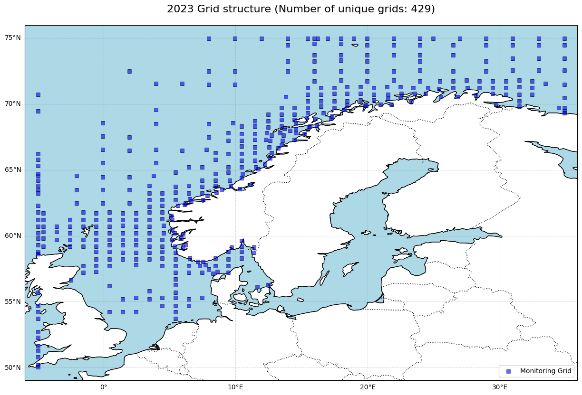
Rekapitulácia dát
Oblasti o ktorých máme všetky dáta
catches
denné úlovky rýb (kg)
VMS data
týždenné údaje o pohybe lodí
ocean data
týždenné hodnoty slanosti, teploty a chlorofylu vody
distance to coast
vzialenosť od pobrežia (km)
bathymetria
hĺbka mora (m)
topografia
typ reliéfu morského dna (m)
Definované pomocou (grid_lon, grid_lat) a (grid_i, grid_j)

Slide 13
Vytvorenie datasetu (sliding windows)
GRID | WINDOW START | DAYS | SAL | SST | CHL | VMS | DIST, BATHY, TOPO, | CATCH NEXT WEEK
grid_i | date | day_1 | week_1 |  |  | boat_count w1-w4 | distance_to_coast | xxx kg
grid_j | month | ... | week_2 |  |  | unique_boats w1-w4 | bathymetry
grid_lon |  | day_28 | week_3 |  |  | avg_speed w1-w4 | topography
grid_lat |  |  | week_4 |  |  | slow_speed_ratio w1-w4
 |  |  | week_5 (next week values)
4 | 2 | 28 | 5 | 5 | 5 | 16 | 3 | 1
69 stĺpcov – atribútov v datasete

Slide 14
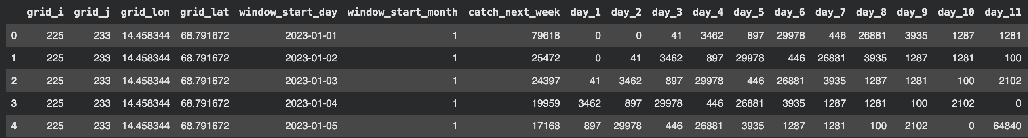
Vytvorenie datasetu (sliding windows)
GRID | WINDOW START | DAYS | SAL | SST | CHL | VMS | DIST, BATHY, TOPO, | CATCH NEXT WEEK
grid_i | date | day_1 | week_1 |  |  | boat_count w1-w4 | distance_to_coast | xxx kg
grid_j | month | ... | week_2 |  |  | unique_boats w1-w4 | bathymetry
grid_lon |  | day_28 | week_3 |  |  | avg_speed w1-w4 | topography
grid_lat |  |  | week_4 |  |  | slow_speed_ratio w1-w4
 |  |  | week_5 (next week values)
4 | 2 | 28 | 5 | 5 | 5 | 16 | 3 | 1
69 stĺpcov – atribútov v datasete

Slide 15
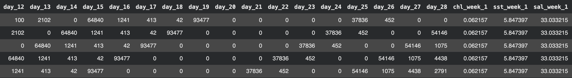
Vytvorenie datasetu (sliding windows)
GRID | WINDOW START | DAYS | SAL | SST | CHL | VMS | DIST, BATHY, TOPO, | CATCH NEXT WEEK
grid_i | date | day_1 | week_1 |  |  | boat_count w1-w4 | distance_to_coast | xxx kg
grid_j | month | ... | week_2 |  |  | unique_boats w1-w4 | bathymetry
grid_lon |  | day_28 | week_3 |  |  | avg_speed w1-w4 | topography
grid_lat |  |  | week_4 |  |  | slow_speed_ratio w1-w4
 |  |  | week_5 (next week values)
4 | 2 | 28 | 5 | 5 | 5 | 16 | 3 | 1
69 stĺpcov – atribútov v datasete

Slide 16
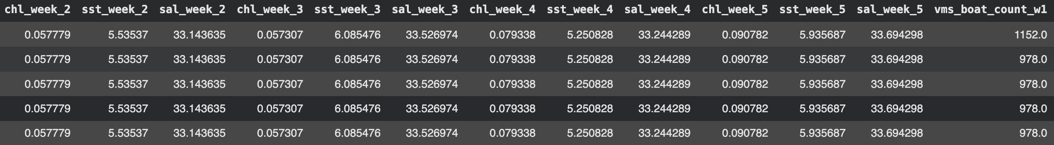
Vytvorenie datasetu (sliding windows)
GRID | WINDOW START | DAYS | SAL | SST | CHL | VMS | DIST, BATHY, TOPO, | CATCH NEXT WEEK
grid_i | date | day_1 | week_1 |  |  | boat_count w1-w4 | distance_to_coast | xxx kg
grid_j | month | ... | week_2 |  |  | unique_boats w1-w4 | bathymetry
grid_lon |  | day_28 | week_3 |  |  | avg_speed w1-w4 | topography
grid_lat |  |  | week_4 |  |  | slow_speed_ratio w1-w4
 |  |  | week_5 (next week values)
4 | 2 | 28 | 5 | 5 | 5 | 16 | 3 | 1
69 stĺpcov – atribútov v datasete

Slide 17
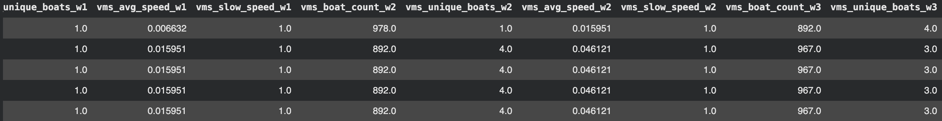
Vytvorenie datasetu (sliding windows)
GRID | WINDOW START | DAYS | SAL | SST | CHL | VMS | DIST, BATHY, TOPO, | CATCH NEXT WEEK
grid_i | date | day_1 | week_1 |  |  | boat_count w1-w4 | distance_to_coast | xxx kg
grid_j | month | ... | week_2 |  |  | unique_boats w1-w4 | bathymetry
grid_lon |  | day_28 | week_3 |  |  | avg_speed w1-w4 | topogarohy
grid_lat |  |  | week_4 |  |  | slow_speed_ratio w1-w4
 |  |  | week_5 (next week values)
4 | 2 | 28 | 5 | 5 | 5 | 16 | 3 | 1
69 stĺpcov – atribútov v datasete

Slide 18
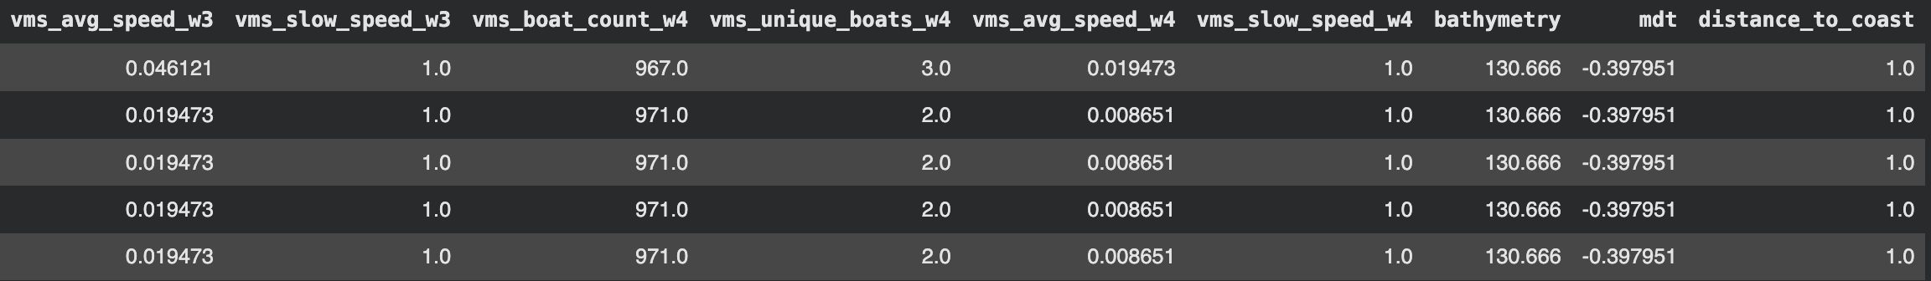
Vytvorenie datasetu (sliding windows)
GRID | WINDOW START | DAYS | SAL | SST | CHL | VMS | DIST, BATHY, TOPO, | CATCH NEXT WEEK
grid_i | date | day_1 | week_1 |  |  | boat_count w1-w4 | distance_to_coast | xxx kg
grid_j | month | ... | week_2 |  |  | unique_boats w1-w4 | bathymetry
grid_lon |  | day_28 | week_3 |  |  | avg_speed w1-w4 | topogarohy
grid_lat |  |  | week_4 |  |  | slow_speed_ratio w1-w4
 |  |  | week_5 (next week values)
4 | 2 | 28 | 5 | 5 | 5 | 16 | 3 | 1
69 stĺpcov – atribútov v datsete
☺

Slide 19
Sliding windows dataset
Shape 2023: (141 999, 69)
Shape 2024: (141 999, 69)
Shape 2025: (141 006, 69)
  menej úlovkov, dáta sa na CMS stránke dodatočne dopĺňajú
Rozbor pre rok 2023:
331 sliding windows z jednej GPS oblasti (posledný window začína 27.11.)
429 GPS oblastí, kde boli zaznamenané úlovky
331 x 429 = 141 999

Slide 20
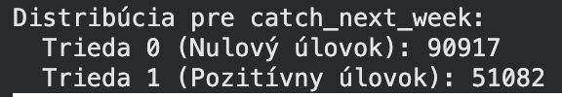
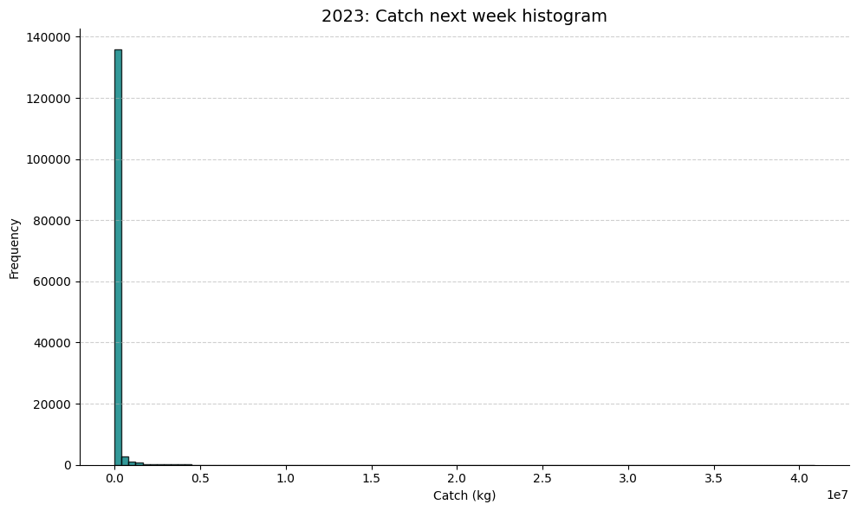
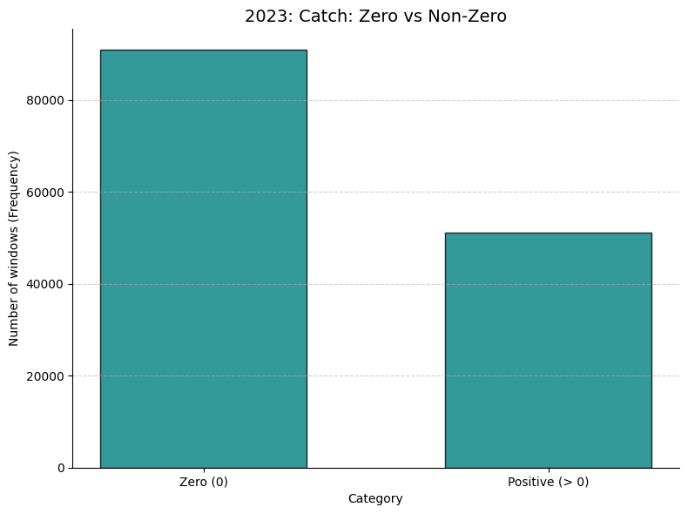
catch_next_week
Počítame ako súčet úlovkoch nasledujúcich 7 dní od posledného dňa (28.) v sliding window

Slide 21
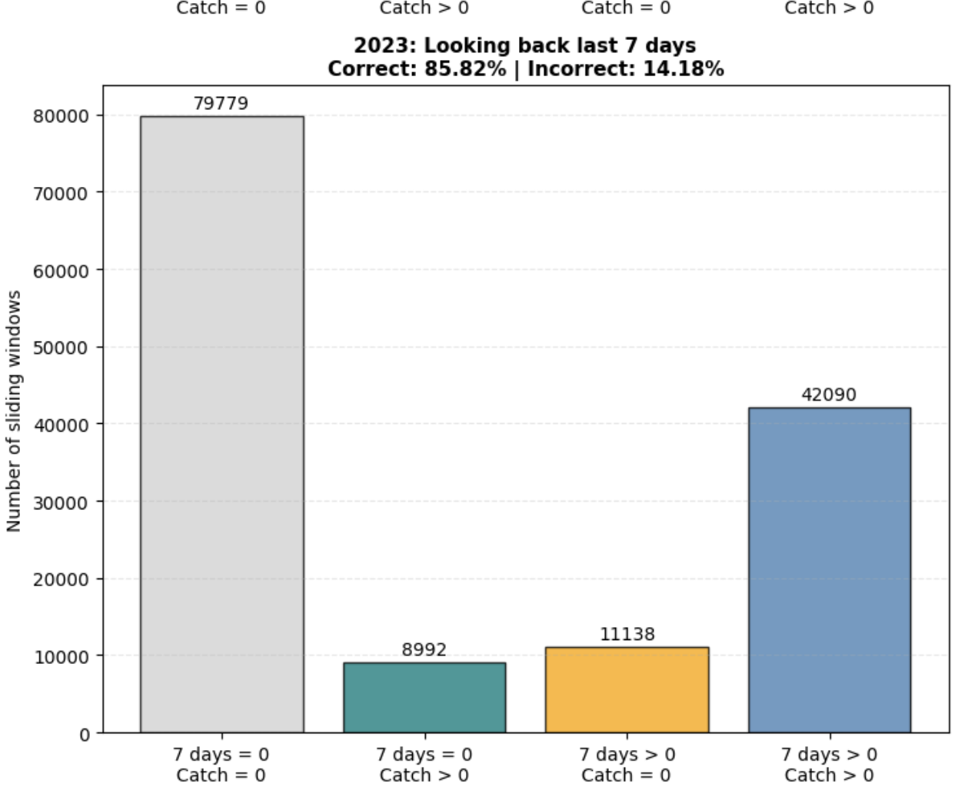
Baseline model
správne predikované
správne predikované
„ľudské zhodnotenie“
Pozriem si úlovky 7 dní dozadu, ak tam bol aspoň jeden úlovok > 0, bude aj teraz, inak nie
Úspešnosť približne 86%
Chceme ju prekonať a nájsť závislosti v dátach, ktoré o úlovku najviac rozhodujú
nesprávne predikované
nesprávne predikované

Slide 22
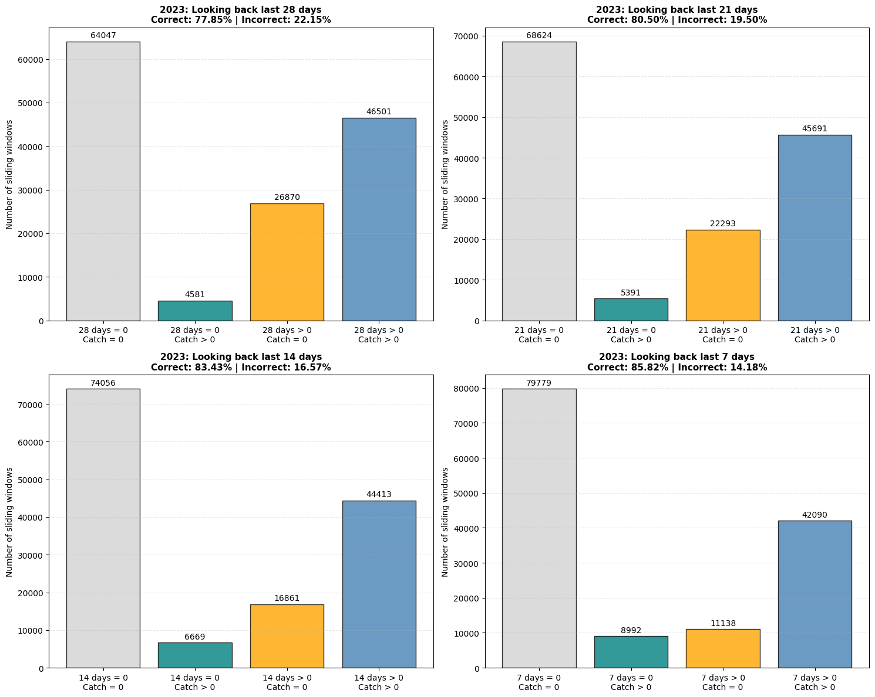
Baseline model
Zaujímavosť:
Ak zhodnotíme viac dní z minulosti, napr. až 28, tak celková úspešnosť tohto prístupu klesá
o cca 10% vieme správnejšie predpovedať ak úlovok bol aj bude (modrá)
Avšak predpoveď ak úlovok bol a o týždeň už nebude sa zhorší výrazne o 141% (žltá)
Notes:
Modry stlpec 28 – modry stlpec 7 = 4 411
42 090 .... 100%
4 411............ ?%
Cca 10%
Zlty stlpec 28 - zlty stlpec 7 = 15 732
11 138 .... 100%
15 732 ..... ?%
Cca 141%

Slide 23
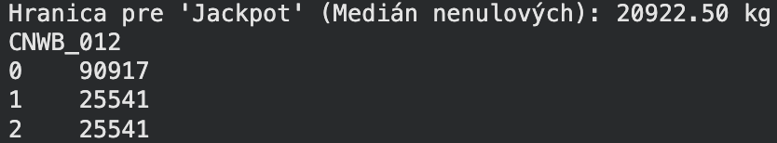
Klasifikácia (bude alebo nebude o týždeň úlovok?)
Binárna:
0: žiaden úlovok
1: úlovok > 0.0 kg
Terciárna:
0: žiaden úlovok
1: menší úlovok až stredný
2: stredný úlovok až väčší

Slide 24
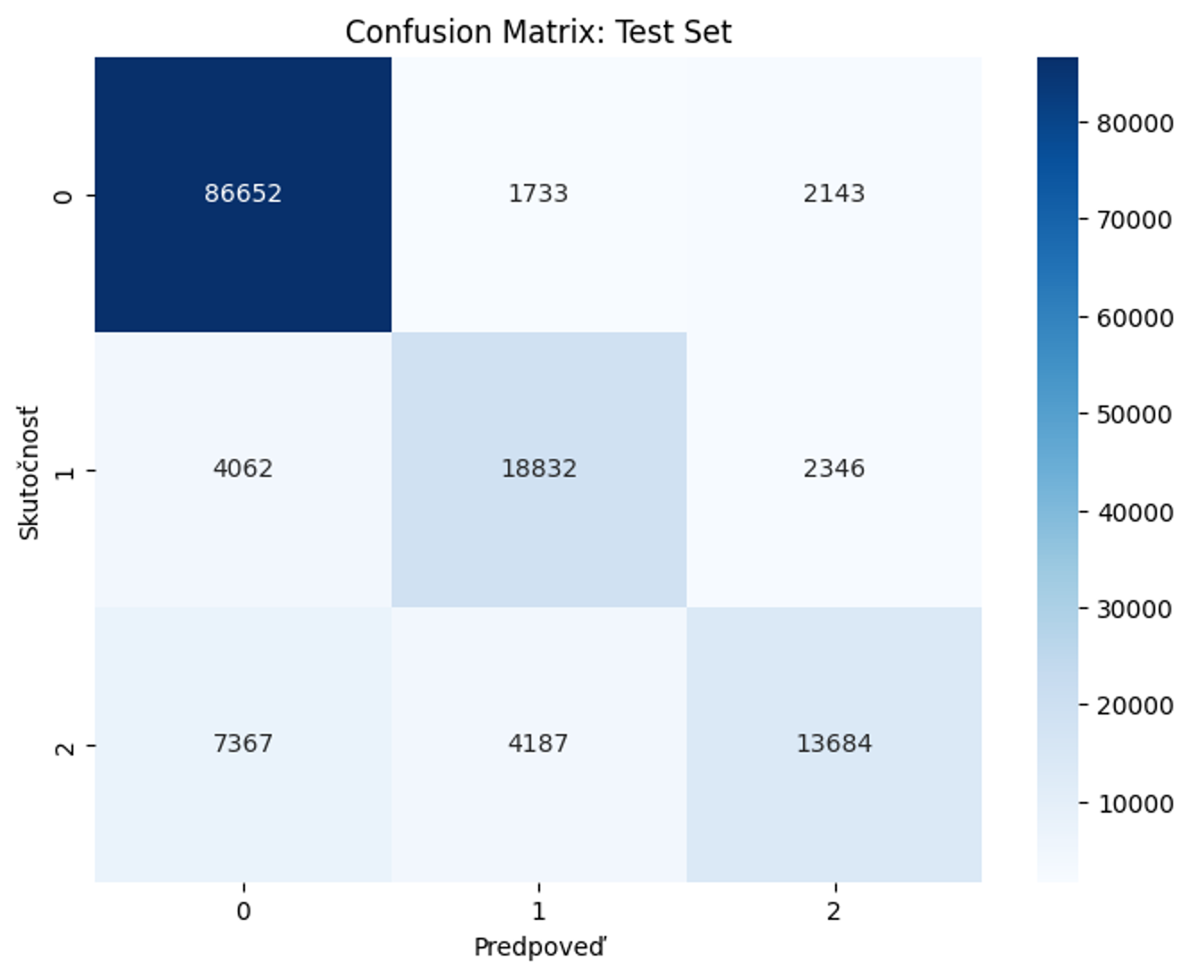
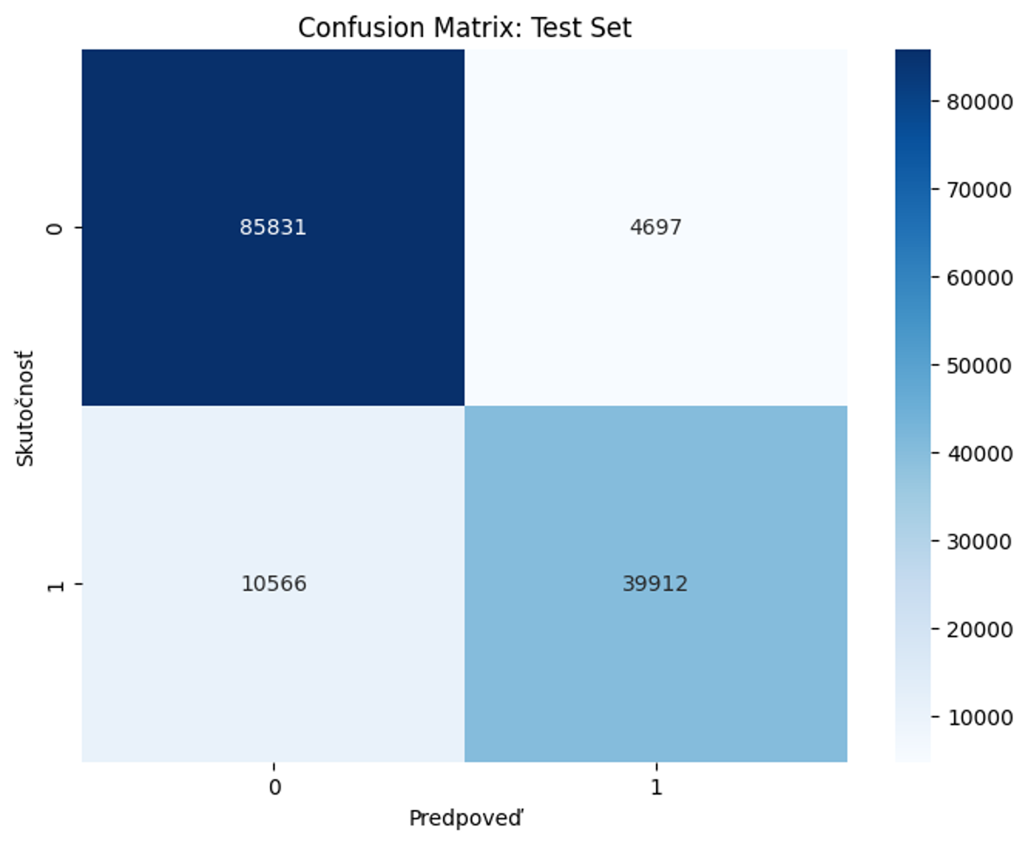
XGBoost model
Binárna klasifikácia:
Zatiaľ dosiahnutá accuracy 89%
Terciárna klasifikácia:
Zatiaľ dosiahnutá accuracy 84%
train na 2023 + 2024 a test na 2025

Slide 25
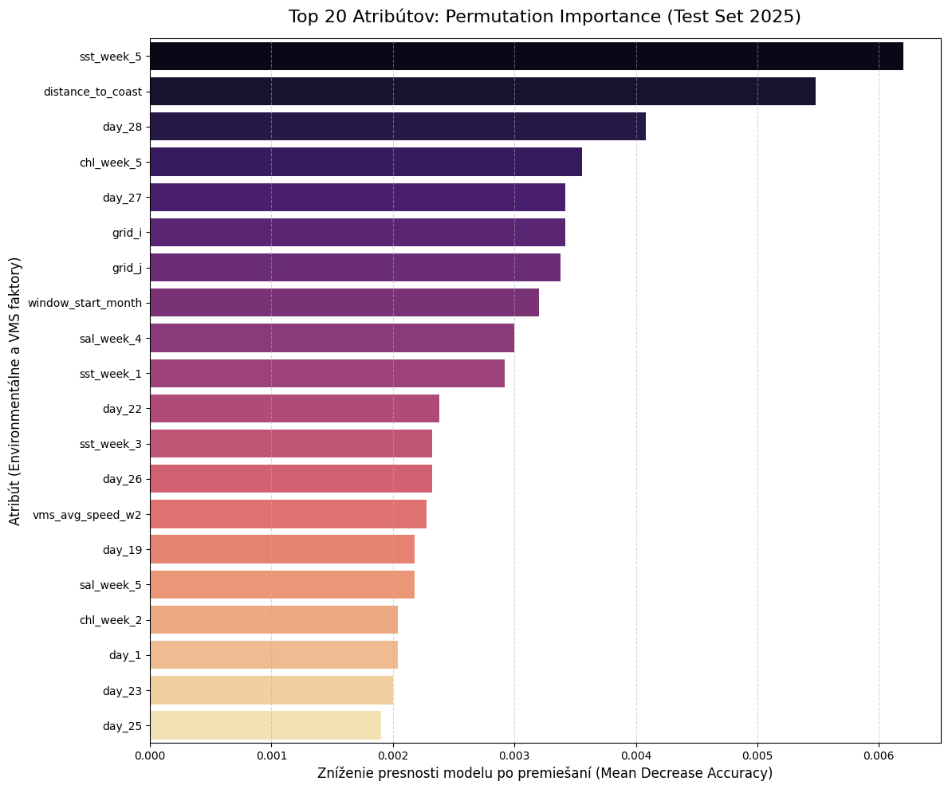
3 atribúty ktoré majú pravdepodobne najväčší vplyv na úlovok budúci týždeň:
teplota v predpovedanom týždni
vzdialenosť od pobrežia
úlovok v 28. dni

Slide 26
Nasledujúce kroky
Vylepšiť parametre XGBoost modelu
Skúsiť iné modely a porovnať (RandomForest, LightGBM...)
Spustiť modely na dátach bez:
  VMS dát
  oceánskych vlastností
  bathymetrie, topografie, vzdialenosti od pobrežia

Slide 27
Ďakujem za pozornosť
Vedúci práce: doc. RNDr. Ľubomír Antoni, PhD.
Konzultant: Mariana Zapotoková, Vissim
Bc. Daniela Pillárová
Diplomový seminár, 26.3.2026

